Slide 1
Luottamushenkilöiden toimintamallit ja pelisäännöt USO 24.11.2021 Eila Aavakare Kaupunginvaltuuston puheenjohtaja

Slide 2
Valtuuston huoneentaulu
Olemme kuntalaisten asialla ja ylpeitä Kajaanista.
Kunnioitamme toisiamme ja hyväksymme toisemme ihmisinä, vaikka ajattelemme eri tavoin.
Luotamme toisiimme, uskallamme kertoa ajatuksemme ja tehdä kysymyksiä.
Arvostamme luottamustehtäväämme perehtymällä asioihin etukäteen ja keskittymällä käsiteltävänä oleviin asioihin.
Pyrimme löytämään yhteisen näkemyksen poliittisten ryhmien välisessä yhteistyössä.
Asioiden valmistelussa odotamme ennakointia ja vaihtoehtoja.
Kunnioitamme yhdessä tehtyjä päätöksiä.
Kajaanin kaupungin eettiset ohjeet

Slide 3
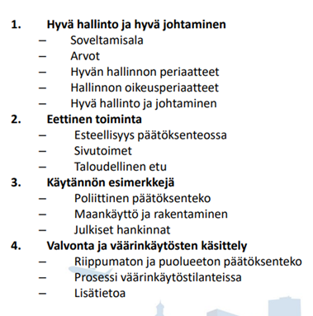
Kajaanin kaupungin eettiset ohjeet
Valtuustoaloite 11.2.2019 → kaupunginhallituksen päätös 17.11.2020 § 206
Koskevat kaupungin luottamushenkilöitä, viranhaltijoita ja työntekijöitä
Sisältää hyvän hallinnon lainsäädännöllisen perustan ja vaatimukset, esteellisyyssääntelyn ja muuta ohjeistusta
Erityisesti huomiota kiinnitetään eettiseen toimintaan hankinnoissa ja maankäytössä, joissa korruptio ja muu epäeettinen toiminta on todennäköisintä ja sen taloudelliset vaikutukset merkittäviä
Esimerkinomaisia toimintaohjeita mm. siitä, onko lahjojen ja muun huomaavaisuuden vastaanottaminen sallittua ja hyväksyttävää sekä miten tulee itse tunnistaa epäeettisen toiminnan rajat ja toimia niiden suhteen oikealla tavalla
Eettistä toimintaa vahvistavina ja valvontatoimina tuodaan esille mm. sisäinen valvonta, sidonnaisuusilmoitukset ja sivutyöilmoitukset
https://www.kajaani.fi/tiedostot/kajaanin-kaupungin-eettiset-ohjeet/?1607510128

Slide 4
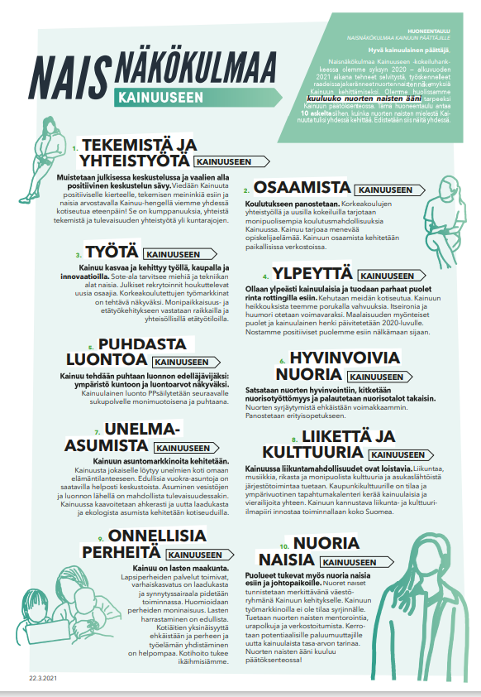
Naisnäkökulmaa Kainuuseen Kainuulaisten kuntapäättäjien huoneentaulu
10 askelta siihen, kuinka nuorten naisten mielestä Kainuuta tulisi kehittää yhdessä
Naisnäkökulmaa Kainuuseen -kokeiluhanke syksyllä 2020 – alkuvuonna 2021
Selvityksiä ja nuorten naisten raateja
Yhteistyössä Kajaanin kaupunki, Kainuun liitto ja MDI
Linkki: Naisnäkökulmaa Kainuuseen -hanke | Kajaani

